Slide 1
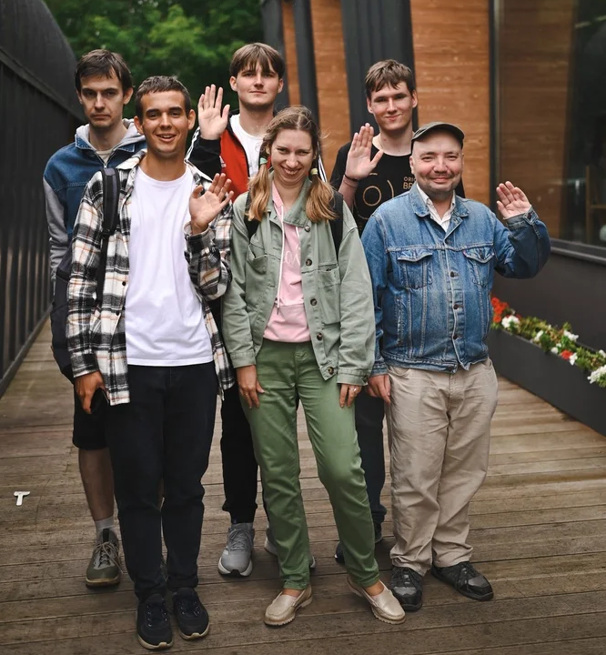

Региональная общественная организация поддержки инвалидов «Радость»
Публичный отчет РООИ «Радость» 2024 год

Slide 2
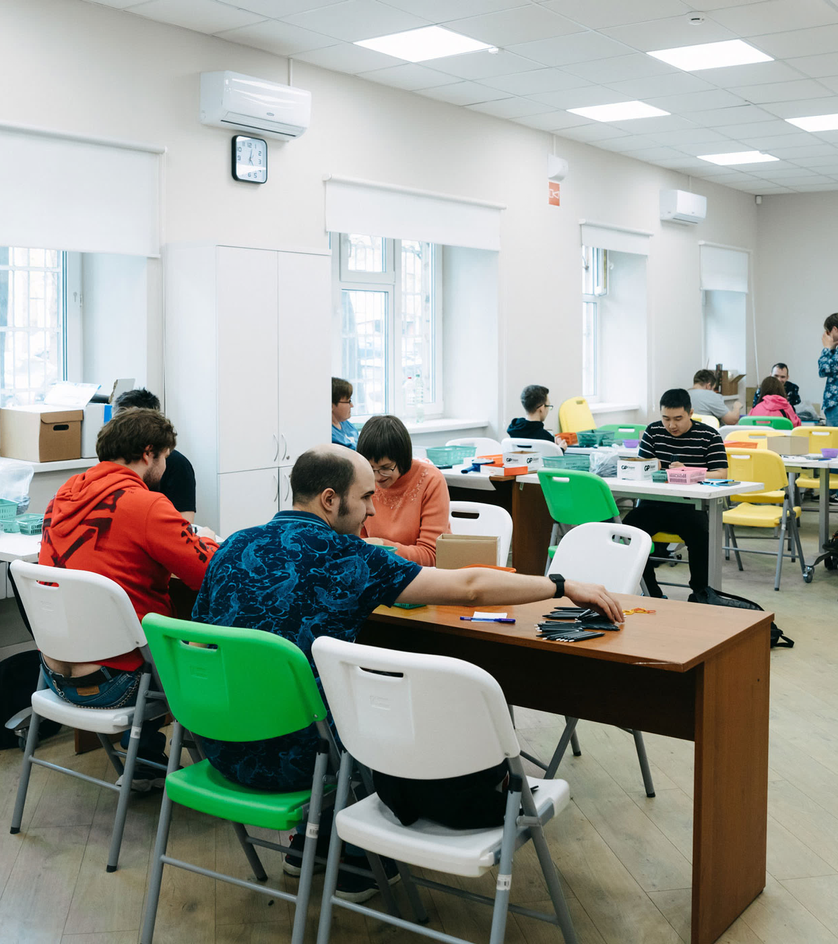
Наша миссия
включение людей с ментальными особенностями развития
и расстройством аутистического спектра в трудовую жизнь социума в качестве полноценного члена общества, самостоятельного гражданина своей страны

Slide 3
Наши результаты
за последние 3 года
326
425
в социальном предприятии
в том числе:
101
человек трудоустроены
на открытом рынке труда

Slide 4
В Москве создано 6 подразделений, где трудятся люди
с ментальными особенностями
Ул.Кусковская 23к1 (метро Перово) – головное предприятие
Напольный проезд, д.9 (метро Новогиреево) – на базе колледжа№23
Ивантеевская улица, д.25, корпус 2 (метро Бульвар Рокоссовского) – на базе колледжа №21
Лосиноостровская улица, д.27 – на базе Социального дома «Лосиноостровский»
Улица Ротерта, д.4. - на базе Социального дома «Ярославский»
Ключевая улица, д.22, корпус 1 (метро Алма-Атинская)

Slide 5
Работа с образовательными организациями
8
36
образовательных организаций прошли обучение по теме подготовка к трудоустройству людей с ментальными особенностями
колледжей
и техникумов
партнеров
сотрудников
московских ВУЗов,
обучающихся
на психологов-педагогов,
прошли практику и получили
навыки работы с людьми
с ментальными особенностями
4
130
общеобразовательных
организаций
>
партнера
студентов

Slide 6




Научно-методическая работа по развитию
Технологии включенного трудоустройства
Разработаны 2 методических пособия
Подготовка лиц с ментальными
особенностями к трудоустройству
и их сопровождение на открытом рынке труда
Формирование социальных компетенций у обучающихся
с особенностями интеллектуального развития
Участие в 7 научных конференциях
по тематике социально-трудовой адаптации и трудоустройства людей
с ментальными особенностями развития
Проведены стажировки
в РООИ «Радость» для инициативных групп из Москвы, Московской области
Опубликовано 9 научных статей

Slide 7
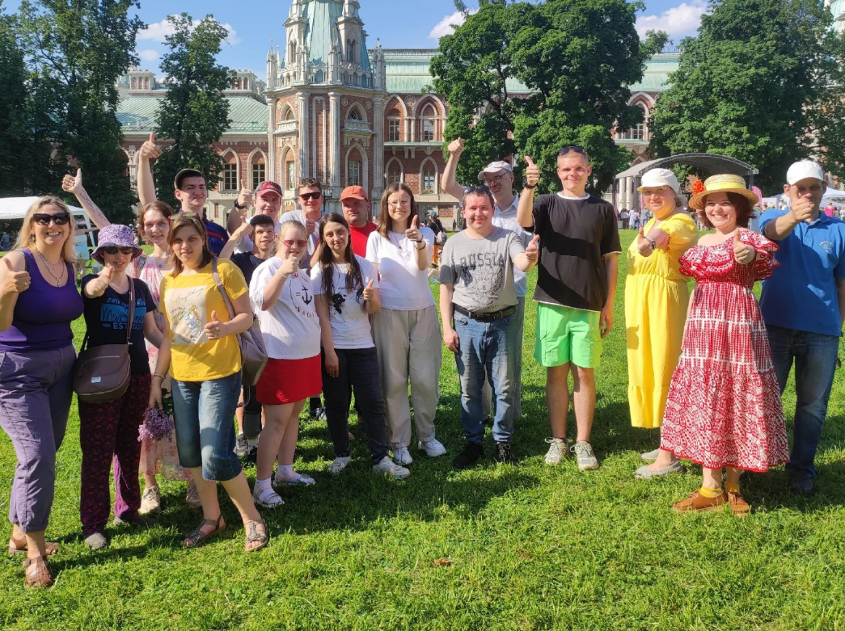
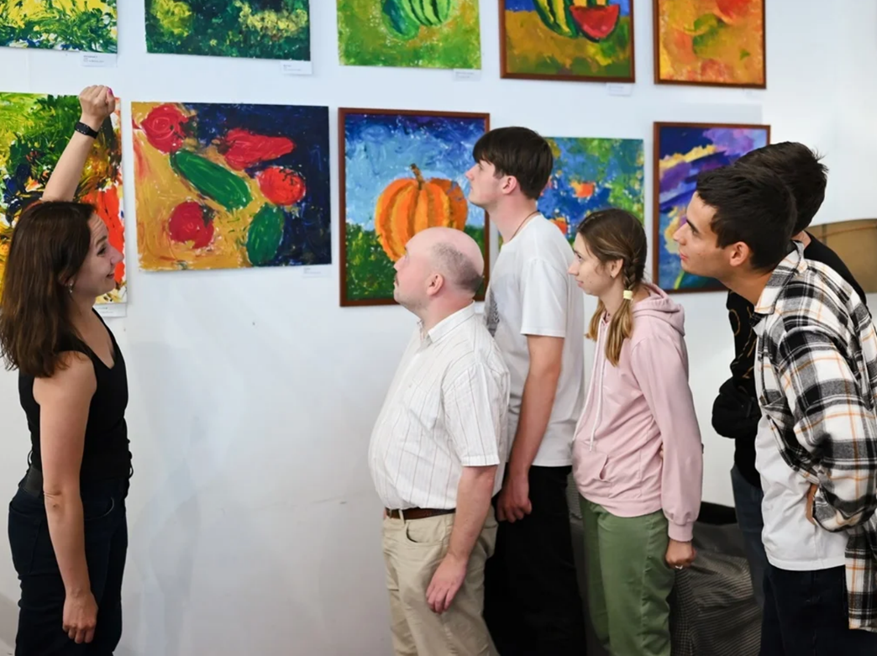
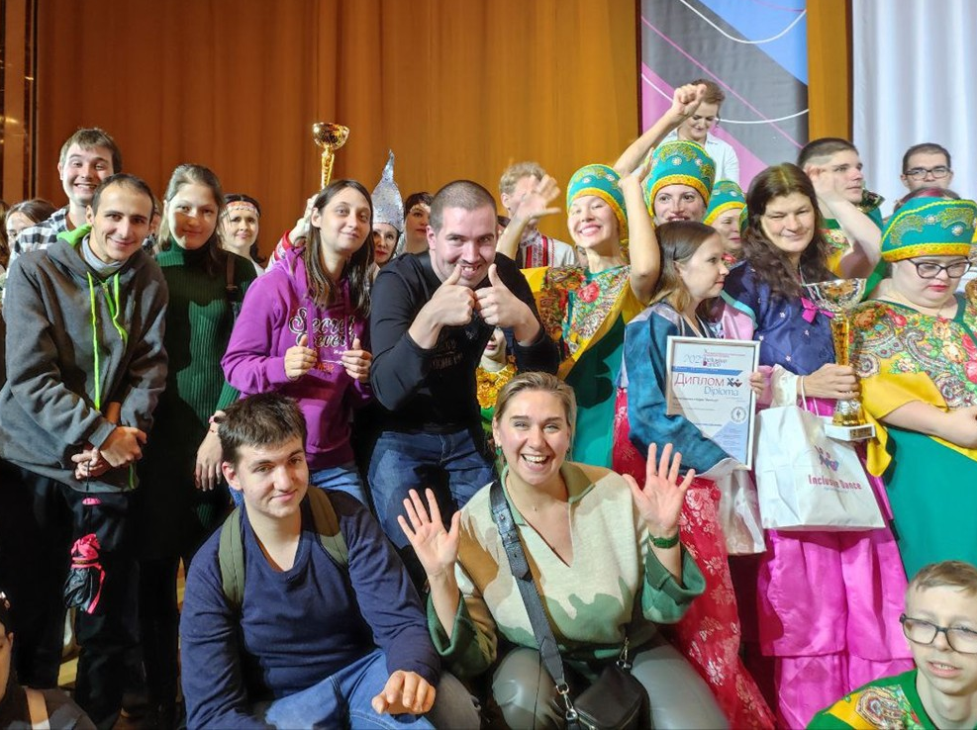
Социальная и культурная интеграция
С целью формирования социальных навыков еженедельно проходили культурно-массовые и досуговые мероприятия:
Мастер-классы
Прогулки в парках Москвы
Музеи, театры
Спортивные мероприятия
Дискотеки, праздники

Slide 8
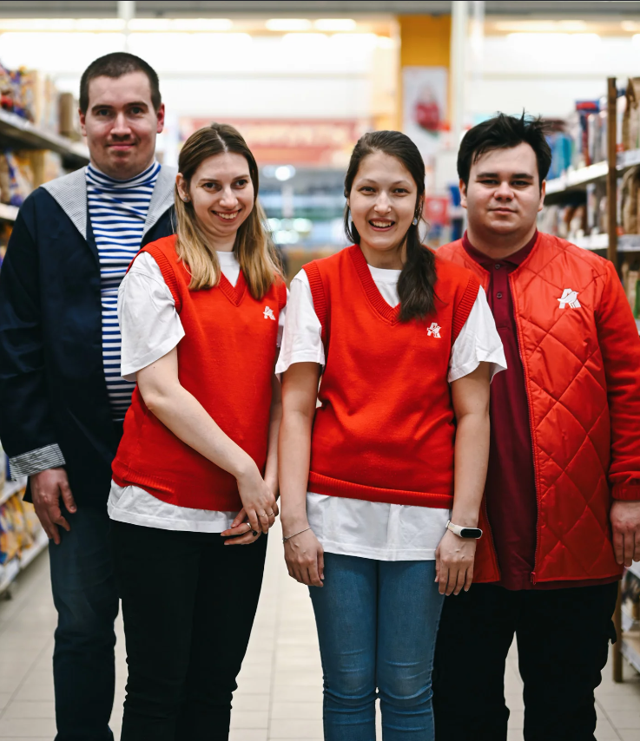
Наши проекты
АШАН Дело в «Радости»
Проект направлен на трудоустройство «особенных» сотрудников в АШАН
Более 100 человек прошли собеседования
37 человек прошли стажировку
16 человек были трудоустроены
в 4 гипермаркета
50+ сотрудников АШАН прошли обучение по вопросам коммуникации с «особыми» сотрудниками
https://rooiradost.ru/auchan/

Slide 9
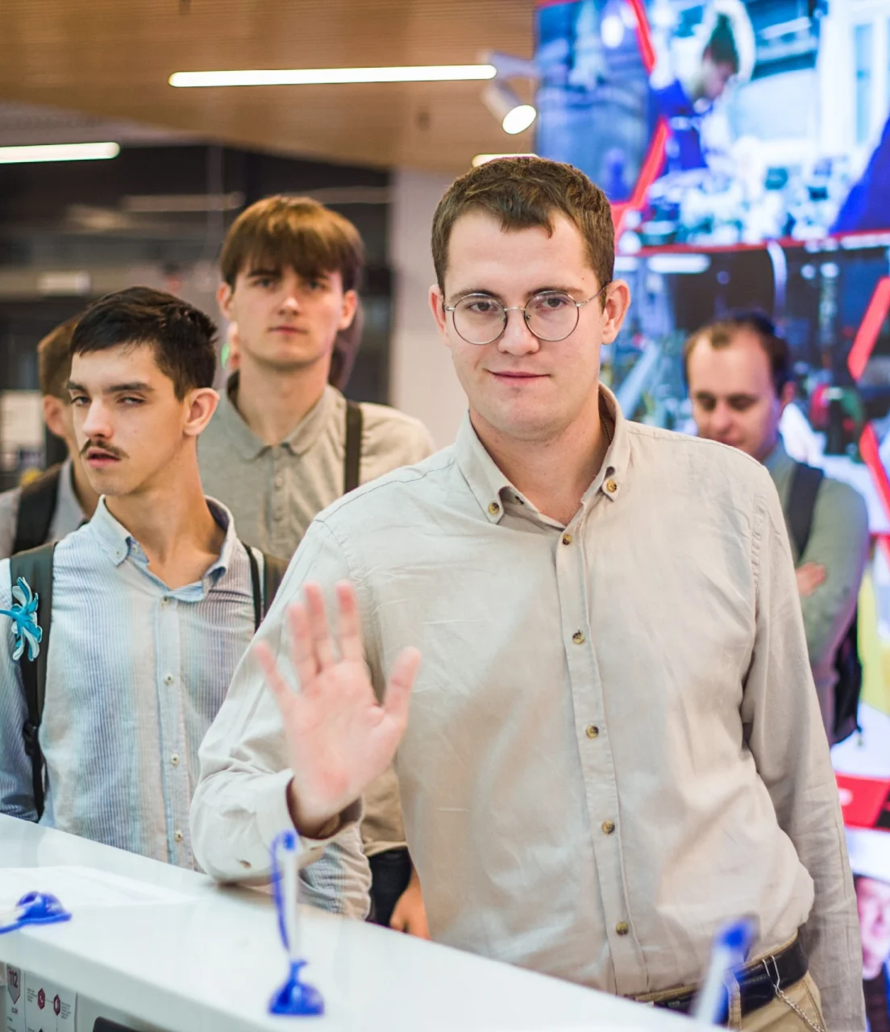
Наши проекты
Проект Инклюзия
с Радостью
В ходе проекта участники изучают алгоритмы взаимодействия с государственными учреждениями, коммерческими организациями и организациями культуры.
Проведено более 10 мероприятий в московских организациях:
МФЦ
Городская Поликлиника
Театр
Стадион
Почта России
Молодежный центр
https://rooiradost.ru/proekt-inklyuziya-s-radostyu-s-1-04-24-31-12-24/

Slide 10
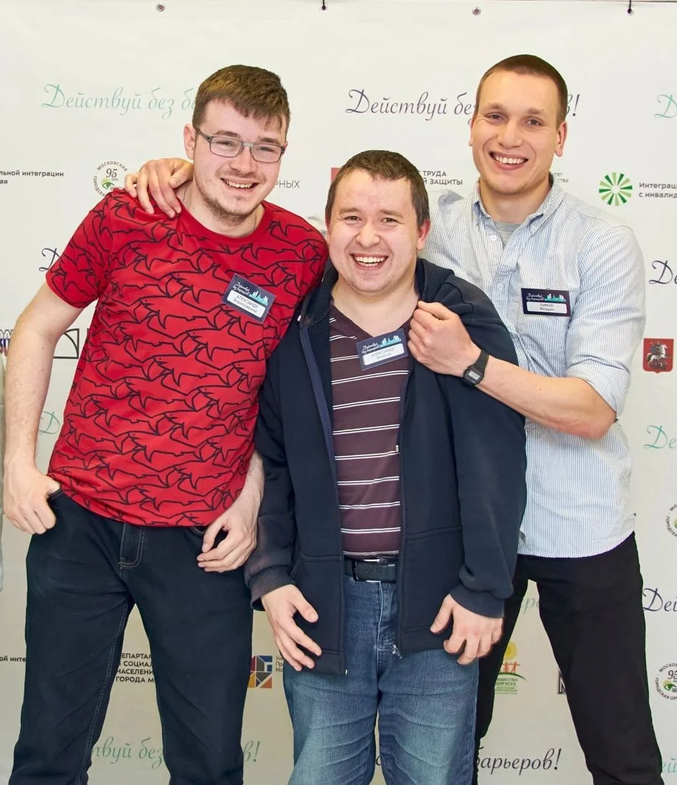
Наши проекты
Важно и Нужно
Реализован просветительский проект «Важно и нужно», в рамках которого более 200 человек сформировали и закрепили навыки по ключевым для полноценной интеграции в общество темам:
Финансовая грамотность
Гигиена
Правильное питание
Дресскод
Более 45 000 человек ознакомилось с контентом, созданным в ходе проекта нашими сотрудниками с ментальными особенностями

Slide 11
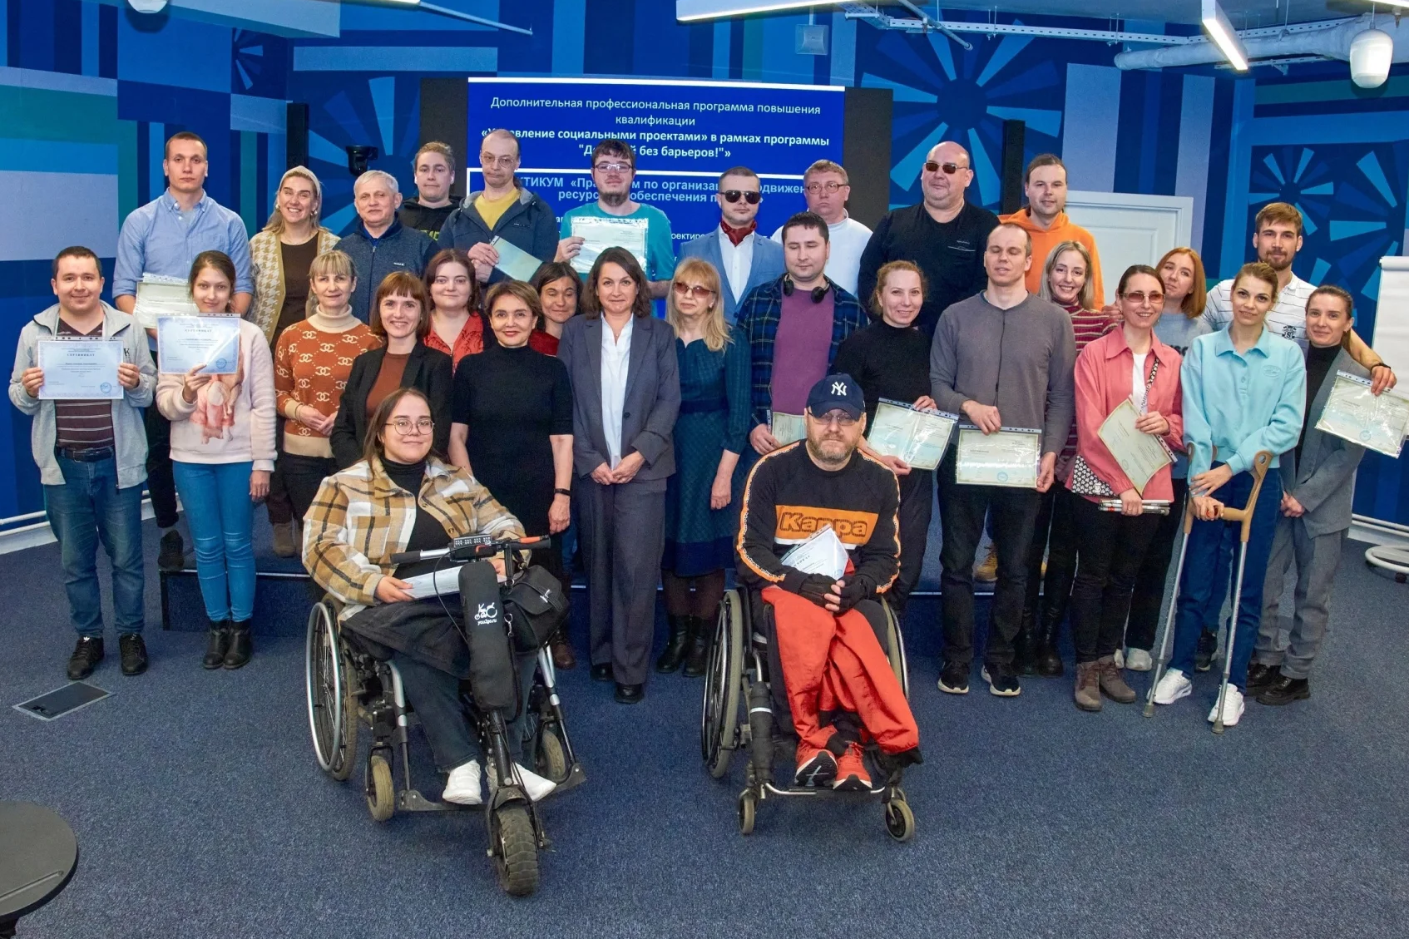
Поддержка родителей
Проведено более 100 индивидуальных консультаций по вопросам получения инвалидности, ранней профориентации, социально-трудовой адаптации и пр.
Специалисты организации приняли участие в 12 родительских собраниях в образовательных организациях Москвы по вопросам социализации, трудовой адаптации и подготовки к трудоустройству.

Slide 12
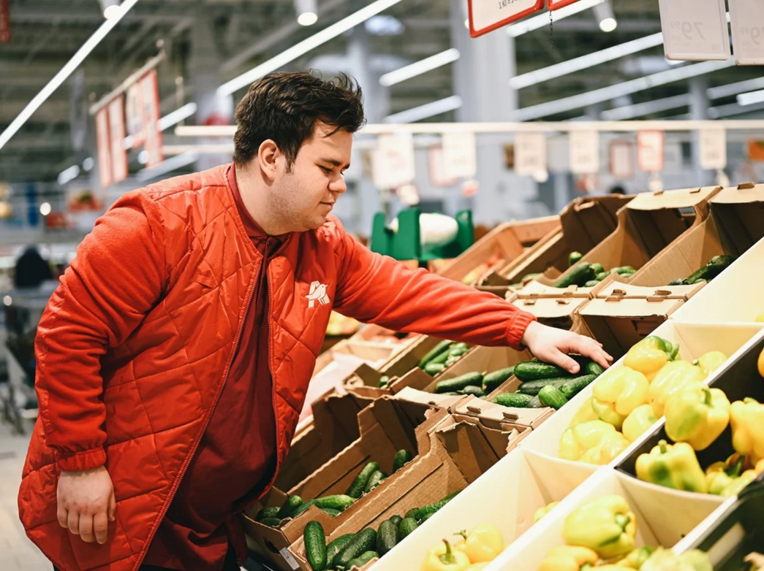
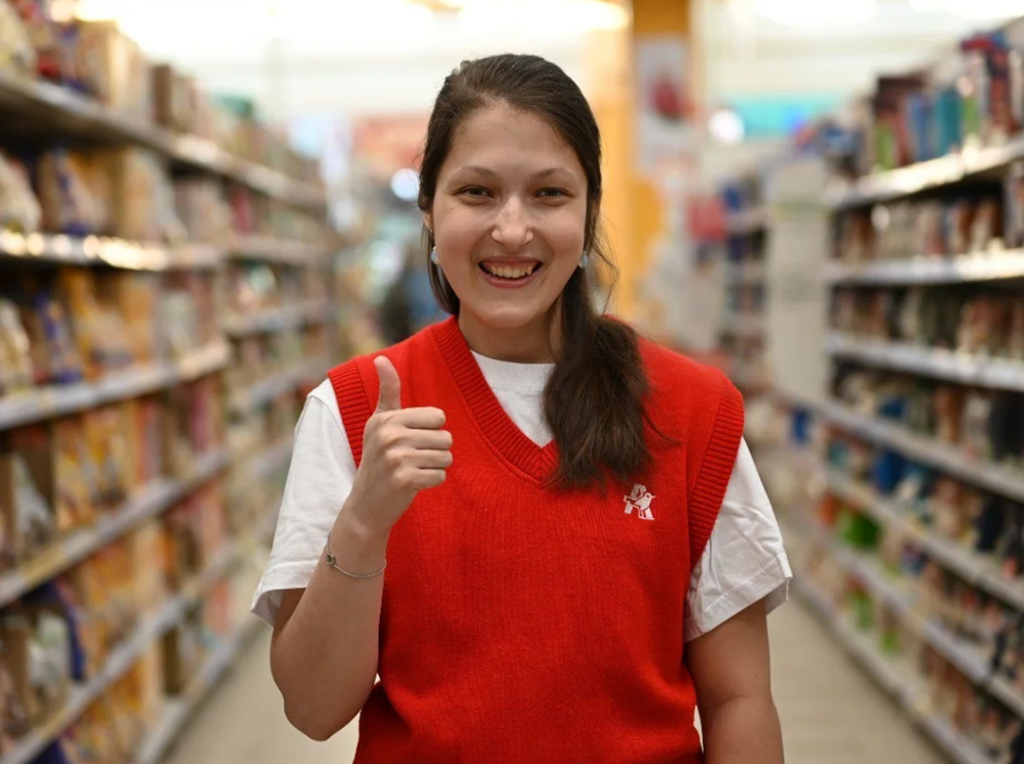
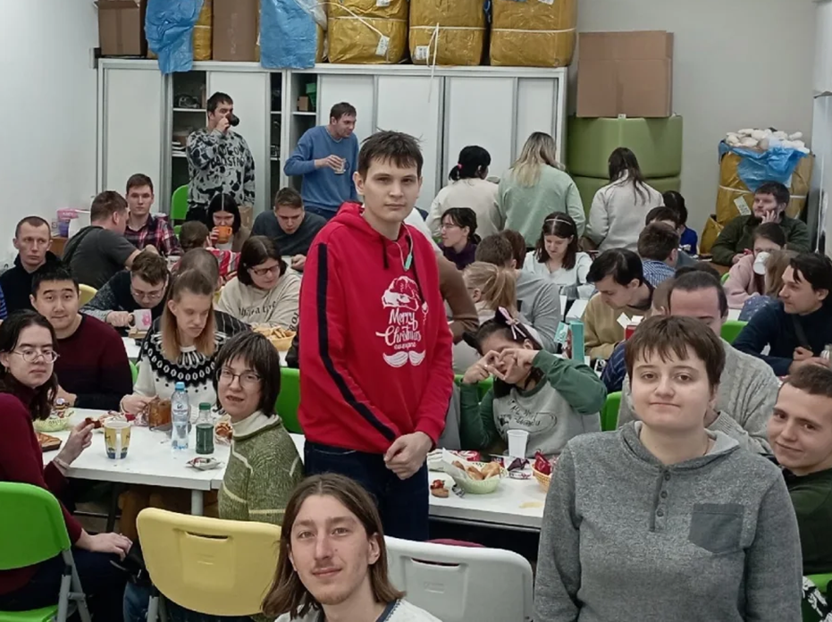
Просвещение работодателей
Регулярно проводились:
Мастер классы по основам коммуникации в ходе рабочего процесса с людьми
с ментальными особенностями
на территории работодателя
Онлайн и оффлайн обучение
для менеджмента крупной торговой
сети по основам адаптации сотрудников
с ментальными особенностями
в коллективе
Консультации работодателей
и сопровождение процесса трудоустройства людей с ментальными особенностями на работу в онлайн
и офлайн формате

Slide 13



































Наши партнеры
Коммерческие
Альтернативное квотирование
Социальные связи

Slide 14
Финансовые показатели
1.ЦЕЛЕВЫЕ СРЕДСТВА
1.1. Гранты
Доход (руб) |  | Расход (руб)
Фонд президентских грантов | Входящий остаток 0 | Оплата труда, вкл. НДФЛ и страховые взносы 1 236 900
Проект «Инклюзия с Радостью» | Поступление денежных средств 3 331 176 | Проведение мероприятий в рамках проекта 76 000
ИТОГО: | 3 331 176 | Исходящий остаток: 2 018 276
Департамент труда и социальной защиты г. Москвы (ДТСЗН) | Входящий остаток 0 | Расходов нет
Проект «Мам, я на работу» | Поступление денежных средств 3 815 400
ИТОГО: | 3 815 400 | Исходящий остаток: 3 815 400

Slide 15
Финансовые показатели
1.2.Благотворительные пожертвования
Доход (руб) |  | Расход (руб)
БФ «ПОКОЛЕНИЕ АШАН» Проект «Дело в Радости» | Входящий остаток 0 | Оплата труда, вкл. НДФЛ и страховые взносы | 3 398 220
 | Поступление денежных средств 3 454 360 | Медицинские услуги | 56 140
ИТОГО | 3 454 360 | ИТОГО: | 3 454 360
БФ «Абсолют-Помощь» | Входящий остаток 1 605 600 | Оплата труда, вкл. НДФЛ и страховые взносы | 1 605 600
ИТОГО: | 1 605 600 | Исходящий остаток | 1 605 660
РТУ МИРЭА | Входящий остаток 0 | Оплата труда, вкл. НДФЛ и страховые взносы | 1 582 656
 | Поступление денежных средств 5 000 000 | Компьютеры, оборудование | 877 167
 |  | Аренда помещения | 820 422
 |  | Хоз. расходы, вкл. Транспортные | 1 069 169
 |  | Мебель | 274 781
 |  | Консультационные, юридические услуги | 183 201
 |  | Прочие расходы | 192 604
ИТОГО | 5 000 000 | ИТОГО: | 5 000 000

Slide 16
Финансовые показатели
1.3.Пожертвования физических лиц
Доход (руб.) |  | Расход (руб)
Пожертвование частного лица - Михеевой А.И | Входящий остаток 0 | Содержание помещений | 85 333
 | Поступление денежных средств 4 000 000 | Компьютеры, оборудование | 364 402
 |  | Реклама, продвижение | 83 300
 |  | Прочие | 3 468
ИТОГО | 4 000 000 | Исходящий остаток | 3 150 081
Пожертвования физ.лиц через агрегаторов | Входящий остаток 481 | Прочие | 297
 | Поступление денежных средств 7 600
ИТОГО | 8 081 | Исходящий остаток | 7 784

Slide 17
Финансовые показатели
2. Социально-коммерческая деятельность
Показатели | Суммы (руб.)
Доходы от социальной деятельности | 37 078 223
Доходы от коммерческой деятельности | 12 360 930
Расходы | Оплата труда, вкл. НДФЛ и страховые взносы | 29 323 253
 | Приобретение материалов, оборудования, инвентаря | 2 044 765
 | Содержание помещения, аренда, коммунальные услуги | 2 922 245
 | Производственные и прочие расходы | 1 553 036
 | Налоги | 9 422 859
Чистая прибыль после налогообложения | 5 174 115
Расходы за счет чистой прибыли и покрытие убытков | 601 593
Прибыль как прочее целевое финансирование | 4 572 522
Всего остаток целевого финансирования на 01.01.2025 (п.1+п.2) | 13 564 063

